Slide 1
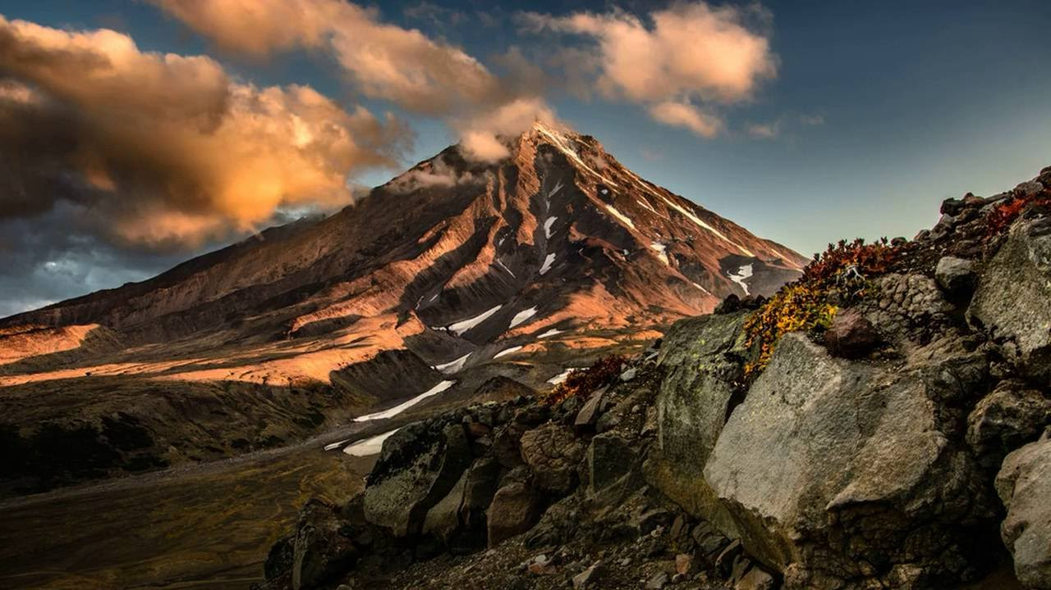

О новых возможностях для бизнеса в связи с реализацией национального проекта
«Малое и среднее предпринимательство
и поддержка индивидуальной предпринимательской инициативы» в Камчатском крае
2019
Агентство инвестиций
и предпринимательства
Камчатского края
investkamchatka.ru

Slide 2
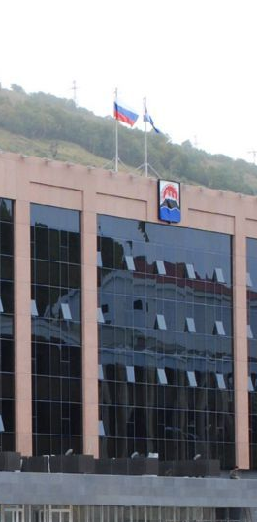

Формирование регионального проекта
Указ Президента Российской Федерации
№ 204 от 7 мая 2018 года
«О национальных целях и стратегических задачах развития Российской Федерации на период до 2024 года»
Цель регионального проекта – достижение к 2025 году численности занятых в сфере малого и среднего предпринимательства, включая индивидуальных предпринимателей, в Камчатском крае, до 49, 7 тыс. человек.
Суббота Марина Анатольевна
Заместитель Председателя Правительства Камчатского края,
Куратор проектов
Стратонова Елена Алексеевна
Руководитель Агентства по туризму и внешним связям Камчатского края
Ответственный исполнитель
Герасимова Оксана Владимировна
Руководитель Агентства инвестиций и предпринимательства Камчатского края,
Руководитель проектов
Орешко Евгения Константиновна, Заместитель Министра образования и молодежной политики Камчатского края
Ответственный исполнитель
Делемень Наталья Ивановна
Начальник отдела регуляторной политики и развития предпринимательства Агентства инвестиций и предпринимательства Камчатского края,
Администратор проектов
Глубокая Наталья Викторовна
И.о. Министра спорта Камчатского края
Ответственный исполнитель
Грачева Наталья Сергеевна, Руководитель пресс-службы Аппарата губернатора и Правительства Камчатского края
Ответственный исполнитель
Морозова Юлия Сергеевна, Заместитель Министра экономического развития и торговли Камчатского края
Ответственный исполнитель
Кузьмина Мария Юрьевна, Руководитель Управления федеральной налоговой службы по Камчатскому краю
Ответственный исполнитель
Богданова Ирина Геннадьевна, Министр имущественных и земельных отношений Камчатского края
Ответственный исполнитель
Руководители 6-ти организаций инфраструктуры поддержки предпринимательства
Ответственные исполнители
investkamchatka.ru
Руководители органов местного самоуправления
Ответственные исполнители

Slide 3






АГЕНТСТВО ИНВЕСТИЦИЙ
РЕГИОНАЛЬНЫЕ ПРОЕКТЫ
2019 - 2024
И ПРЕДПРИНИМАТЕЛЬСТВА
КАМЧАТСКОГО КРАЯ
РАСШИРЕНИЕ ДОСТУПА СМСП К ФИНАНСОВЫМ РЕСУРСАМ, В ТОМ ЧИСЛЕ К ЛЬГОТНОМУ ФИНАНСИРОВАНИЮ
УЛУЧШЕНИЕ УСЛОВИЙ ПРЕДПРИНИМАТЕЛЬСКОЙ ДЕЯТЕЛЬНОСТИ
СОЗДАНИЕ СИСТЕМЫ ПОДДЕРЖКИ ФЕРМЕРОВ И РАЗВИТИЕ СЕЛЬСКОЙ КООПЕРАЦИИ
АКСЕЛЕРАЦИЯ СУБЪЕКТОВ МСП
ПОПУЛЯРИЗАЦИЯ ПРЕДПРИНИМАТЕЛЬСТВА
investkamchatka.ru
Notes:
Ответственный за информацию на слайде - ОРПиРП

Slide 4
Целевая аудитория проекта
Статус:
- самозанятые граждане,
- физические лица,
- действующие субъекты МСП
Целевые приоритетные группы:
- выпускники детских домов;
- школьники;
- лица в возрасте до 30 лет, в том числе студенты;
- лица в возрасте старше 45 лет;
- женщины;
- инвалиды;
- военнослужащие, уволенные в запас;
- безработные.
Сферы деятельности
- производство, особенно в области инноваций и высоких технологий;
- туризм;
- сельское хозяйство;
- социальное предпринимательство;
- благоустройство городских и сельских территорий;
- спорт.
investkamchatka.ru

Slide 5
Улучшение условий ведения предпринимательской деятельности
МЕРОПРИЯТИЯ
РЕЗУЛЬТАТЫ к 2024 г.
Нестационарная торговля
Новые налоговые режимы, отмена
налоговых деклараций для УСН
Стратегия развития туризма + комплекс мероприятий
«Северные гарантии» + Трансформация делового климата
Доступ к государственному и муниципальному имуществу
Самозанятые (консультации,
информационная компания + ОМС)
Социальное предпринимательство
Количество самозанятых граждан, зафиксировавших свой статус, с учетом введения налогового режима для самозанятых, 4,735 тыс.чел.
Ответственные за результаты:
Смеян О.Н. , Кузьмина М.Ю., Профатилов Д.А., Делемень Н.И., Стратонова Е.А., Названов С.В., Богданова И.Г., Морозова Ю.С., Грачева Н.С. , Заместители глав ОМС

Slide 6
Расширение доступа субъектов МСП к финансовым ресурсам
МЕРОПРИЯТИЯ
РЕЗУЛЬТАТЫ к 2024 г.
Гарантии РГО и Корпорации развития
малого бизнеса
Кредиты по 6,5%, программы стимулирования бизнеса ДФО
Лизинг
МФО: без залога – 10%; займы для резидентов, приоритетных групп, самозанятых
Прямые меры поддержки (гранты, субсидии)
Развитие фондового рынка для МСП
Количество выдаваемых микрозаймов, единиц нарастающим итогом – 462 ед. к 2024 году
Гарантийная поддержка в размере 1 950 млн. рублей
Объем финансовой поддержки -7,7 млрд рублей
Обеспечен объем лизингового портфеля в размере 700 млн. рублей
Ответственные:
Делемень Н.И., Белицкая Л.Г., Морозова А.Н., Пегин Н.А., Борисова Ж.В., Богаевская Ю.Е.
Прямая финансовая поддержка ежегодно предоставляется не менее, чем 75 субъектам МСП

Slide 7
Акселерация субъектов Малого и среднего предпринимательства
МЕРОПРИЯТИЯ
РЕЗУЛЬТАТЫ к 2024 г.
Количество субъектов МСП и самозанятых граждан, получивших поддержку в рамках федерального проекта, единиц нарастающим итогом – 11 392
Реестры услуг и МСП в электронном виде;
- Участие субъектов МСП в благоустройстве г. Петропавловска-Камчатского и г. Елизово;
- Расширение функционала Бизнес-навигатора;
- Закупки: расширение доступа к закупкам «крупнейших» заказчиков; «выращивание» поставщиков (обучение; сопровождение);
- Развитие промпарков;
- Создание 6 бизнес-инкубаторов;
- Создание Центра оказания услуг «Мой бизнес» и единого органа управления организациями инфраструктуры;
- Поддержка проектов в сфере спорта и туризма;
- Поддержка потенциальных и действующих экспортеров;
- Развитие франшиз;
- Инновационные компании; «инвестиционный лифт».
100% СМСП и самозанятых имеют доступ к государственным и негосударственным образовательным платформам, информационным системам и производственно-сбытовым площадкам
Увеличена доля закупок, участниками которых являются только субъекты МСП, до 18 % к 2020 году.
К 2024 году доля субъектов МСП, охваченных услугами Центра «Мой бизнес» составит 10%
Общий объем вложенных инвестиций в целях развития производственных компаний (промышленные парки) – 700 млн. рублей
Не менее 1 высокотехнологичный инновационный СМСП ежегодно получает консолидированные меры поддержки
Количество субъектов МСП, выведенных на экспорт при поддержке центров (агентств) координации поддержки экспортно-ориентированных субъектов МСП, единиц нарастающим итогом - 46
Ответственные: Делемень Н.И., Позднякова Е.С., Макаров И.Н., Богаевская Ю.Е., Профатилов Д.А., Морозова А.Н., Кузьмина М.Ю., Названов С.В., Дзенис Н.Ю., Русанов В.В., Заместители глав ОМС

Slide 8
Популяризация предпринимательства
РЕЗУЛЬТАТЫ к 2024 г.
МЕРОПРИЯТИЯ
Количество физических лиц - участников федерального проекта, занятых в сфере малого
и среднего предпринимательства, по итогам участия в
проекте– 1 414 чел.
Информационная кампания на региональном и муниципальном уровне
2020 - Год предпринимательства
Комплексная программа по вовлечению приоритетных целевых групп
Образовательные программы (школьники, студенты,+45, выпускники ДД, военнослужащие, и т.д.)
Проведение федеральных программ обучения, Банка России, Сбербанка
Молодежное предпринимательство (федеральные
проекты)
Количество обученных основам ведения бизнеса, финансовой грамотности и иным навыкам предпринимательской деятельности – 1 216 чел.
Количество вновь созданных субъектов МСП участниками проекта -– 166 единиц
Количество физических лиц – участников проекта –
7 915 ед.
Ответственные: Делемень Н.И., Богаевская Ю.Е., Грачева Н.С., Заместители глав ОМС

Slide 9
Ключевые факторы успеха проекта
активное вовлечение всех участников в проект
достаточный объем финансирования, в частности, на объекты инфраструктуры и прямые меры финансовой поддержки;
высокий уровень дисциплины при выполнении мероприятий
минимизация возможных рисков, связанных с созданием и обеспечением деятельности инфраструктуры («Мой бизнес», ЦОУ, промпарки, бизнес-инкубаторы)
investkamchatka.ru

Slide 10
Агентство инвестиций
и предпринимательства
Камчатского края
Спасибо за внимание!
investkamchatka.ru

